Slide 1


决赛答辩评审会
基于Intel Gaudi AI加速器的大语言模型微调与推理优化
队伍名称：NJU_PASA
团队负责人： 谷莘

Slide 2



团队介绍
本团队指导老师为南京大学朱光辉老师。
朱光辉老师以及团队负责人谷莘均来自南京大学计算机学院PASA大数据实验室。实验室负责人为黄宜华教授，目前担任CCF大数据专委会副主任。
2009年以来，实验室在大数据技术领域开展了一系列系统深入的研究开发工作，在多个大数据相关领域开展了广泛的研究，积累了系统的研究成果和技术基础，已发表高水平论文一百余篇，连续九次在国际AI建模大赛中获奖。

Slide 3
目录
01
02
总体工作介绍
LoRA微调流程
03
04
推理流程
运行性能展示

Slide 4




一、总体工作介绍
1. 完成了在Intel Gaudi AI加速平台上对ChatGLM3-6b的部署，并编写了LoRA微调和推理脚本；
2. 工作内容涉及ChatGLM模型文件的适配修改、optimum-habana仓库的适配修改、推理框架vLLM的部署；
3. 代码维护量5000+，实现了全流程环境部署问题排除；
4. 脚本性能强大，微调脚本在赛题参数配置下每次迭代平均时间为1.17s, 推理脚本吞吐量峰值可达1800 toks/s;

Slide 5
二、LoRA微调流程
工作流程
1.基于optimum-habana的Pull request 1478修改框架代码，增加ChatGLM系列模型；
2.重构examples中的run_lora_clm.py使之兼容ChatGLM模型；
3.重构AdvertiseGen数据集结构；

Slide 6
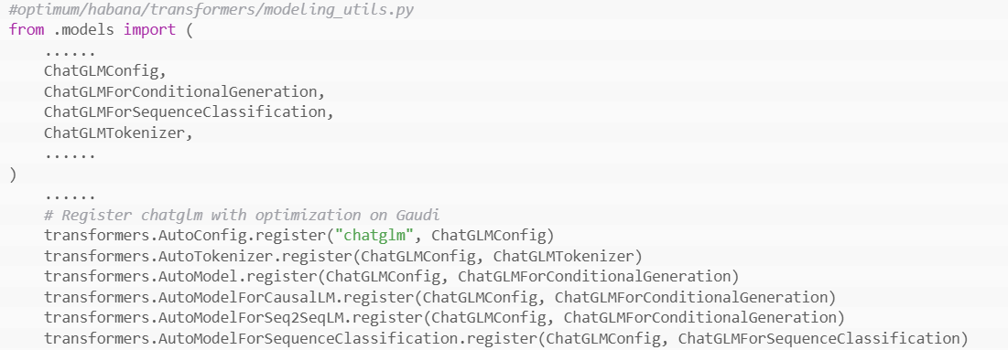
二、LoRA微调流程
1. 在optimum-habana中添加ChatGLM的模型框架
1)对optimum-habana原有的模型加载模块进行修改，添加了chatglm的模型和相关库函数
例:

Slide 7
1. 在optimum-habana中添加ChatGLM的模型文件
2)创建模型目录optimum/habana/transformers/models/chatglm/， 添加ChatGLM模型文件：
configuration_chatglm.py #与chatglm3-6b原模型文件基本一致
tokenization_chatglm.py #与chatglm3-6b原模型文件基本一致
modeling_chatglm.py #针对Gaudi AI 硬件平台进行了适配修改
二、LoRA微调流程

Slide 8
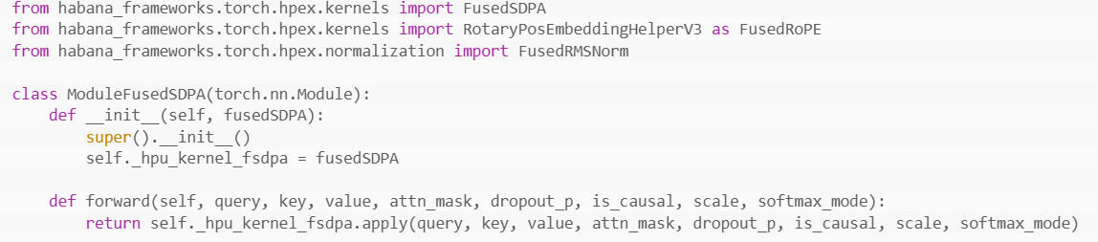
优化点：
使用habana_frameworks中的高效算子替代原生算子，提升模型的运行效率：
二、LoRA微调流程
FusedSDPA（Fused Scaled Dot Product Attention）是针对Attention层计算的优化处理，能将多个计算步骤融合，以减少内存访问和提高计算速度；

Slide 9
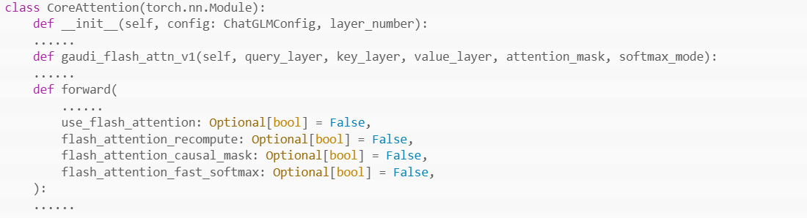
优化点：
对CoreAttention模块进行重载，实现了Gaudi平台上的基于Flash Attention的CoreAttention模块，极大加速了模型的训练速度：
二、LoRA微调流程

Slide 10
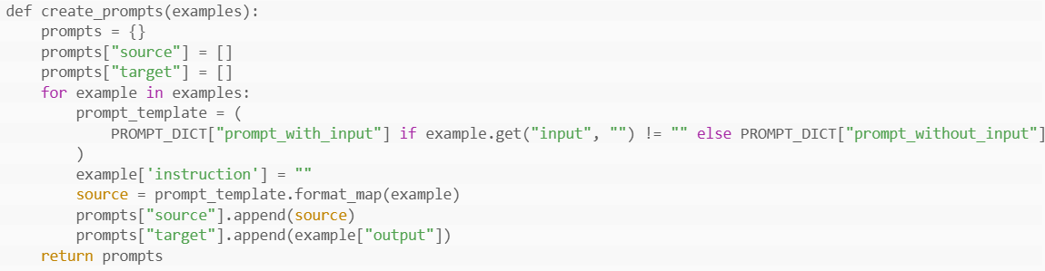
二、LoRA微调流程
2. LoRA微调脚本的实现
1）prompt格式问题：
原脚本中的prompt格式与ChatGLM的prompt格式不符，对prompt生成函数进行重构;

Slide 11
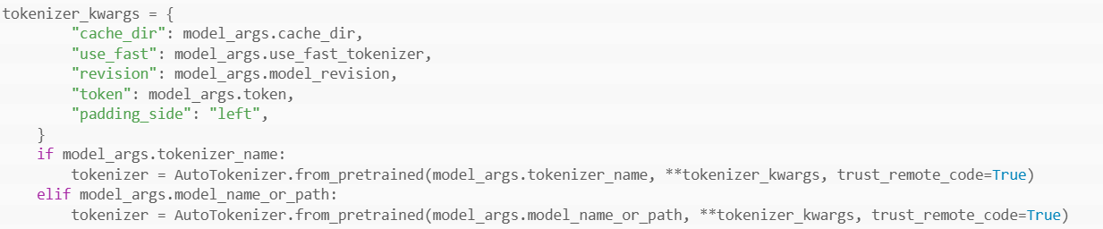
二、LoRA微调流程
2. LoRA微调脚本的实现
2）tokenizer调用：
由于tokenizer从本地加载，我们需要在调用时添加参数trust_remote_code；
ChatGLM3-6B的默认填充方向为右侧，故而tokenizer_kwargs中的padding_side应改为right；

Slide 12
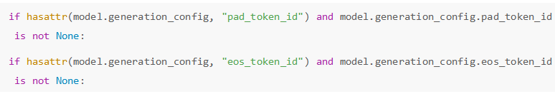
二、LoRA微调流程
2. LoRA微调脚本的实现
3）重载evaluate库:
通过pip工具安装的库不含有accuracy方法，我们将正确版本的evaluate库重载到本地，改变原有的调用路径：
git clone https://github.com/huggingface/evaluate.git
4）删除pad_token_id，eos_token_id的加载函数
由于Transformers版本过高的问题，pad_token_id、eos_token_id两个参数的加载需要被忽略，以下代码需要被移除：

Slide 13
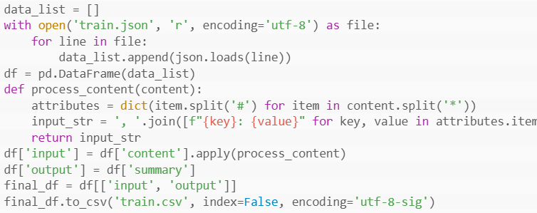
二、LoRA微调流程
3.AdvertiseGen数据集的重构
脚本的数据集输入格式为csv，故而需要对原有的数据集进行重构，转化为csv格式：

Slide 14
三、推理流程
推理脚本基于vLLM框架实现，使用HPU Graphs模式进行推理，以保证推理脚本的稳定性和吞吐量；
vLLM(Very Large Language Model)采用了PageAttention、FlashAttention & FlashDecoding等技术手段，充分利用Gaudi AI 平台算力，大大提升了推理速度；
经过实测，脚本在batch_size=64的情况下，推理速度峰值可达1600 toks/s，推理加速效果明显；

Slide 15
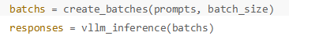
三、推理流程
脚本特性
1.prompt加载
经实测，直接将测试集的输入作为推理的prompt会极大影响模型的输出；我们对比ChatGLM3-6B的chat函数，设计了vLLM推理模型的prompt：
2.推理的批处理
脚本实现了每次推理时同时下沉batch_size数量的推理任务，给vLLM的任务调度留出操作空间：

Slide 16
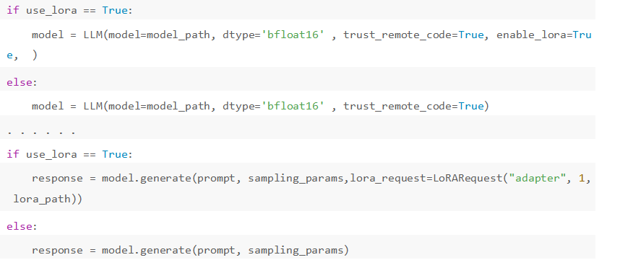
三、推理流程
脚本特性
3.LoRA参数的载入
推理脚本可以选择直接载入模型文件或者通过模型LoRA微调得到的checkpoint载入,省去了merge模型所需要的时间和空间，方便对不同版本的LoRA模型进行推理：

Slide 17
三、推理流程
版本控制
本团队选用的vLLM版本为Gaudi实验室的vllm-fork版本，但是这一版本的vLLM仍在以较快的频率更新中，稳定性较差，故而我们选择了vllm-fork的一个稳定的历史版本来部署环境：
git clone https://github.com/HabanaAI/vllm-fork.git
cd vllm-fork/
git checkout eca9a83a2d6d60d4c5f577a993e1a95cd64d6a59

Slide 18
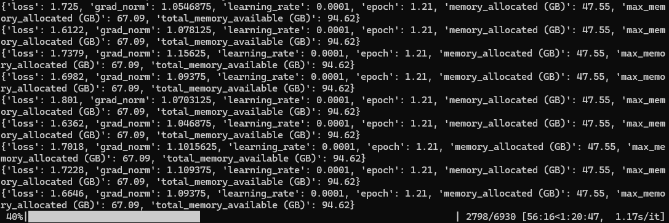
四、运行性能展示
1. 微调脚本
依据赛方参数要求运行微调脚本，平均每个epoch的平均时间为1.17s, 相比于GPU Migration Toolkit移植python脚本的运行速度提升近10倍：

Slide 19
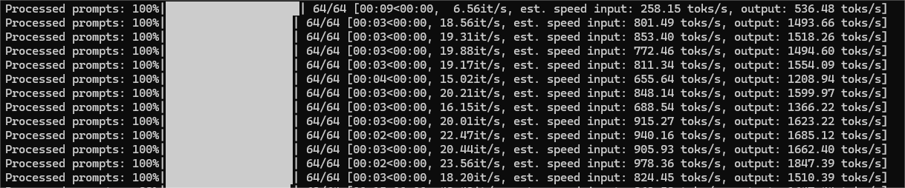
四、运行性能展示
2. 推理脚本
推理脚本在PT_HPU_LAZY_MODE=1，enforce_eager=0 设定下，经过WARMUP环节， 推理速度可以基本维持在1500 toks/s 上下，相比通过模型文件直接调用推理的速度提升近100倍：

Slide 20
致谢
感谢朱光辉老师在我研究和比赛过程中给予的指导与支持。感谢各位评审老师能在百忙之中评审我的作品，期待您的评审和建议。感谢赛事组提供的平台，让我与来自各地的优秀人才交流学习，共同进步。

Slide 21
感谢观看！

